Slide 1

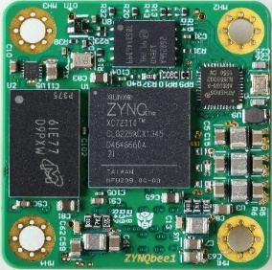
前沿物理实验无触发波形数字化
与高带宽读出架构研究
姜林，文敬君，杨昊彦，潘秋桐，韦亮军，薛涛，李荐民，刘以农
2023/08/10

Slide 2
Outlines
Motivation
无触发波形数字化与高带宽读出架构
硬件设计
在线触发与数据传输模式
总结与展望

Slide 3
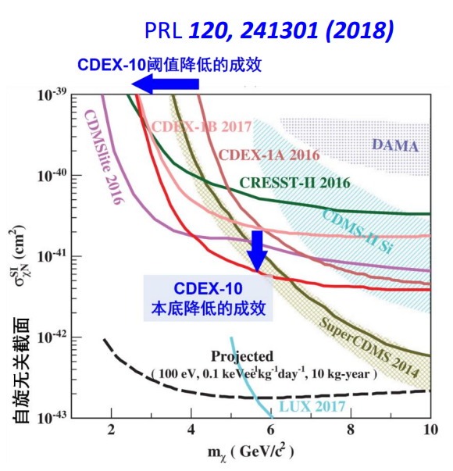
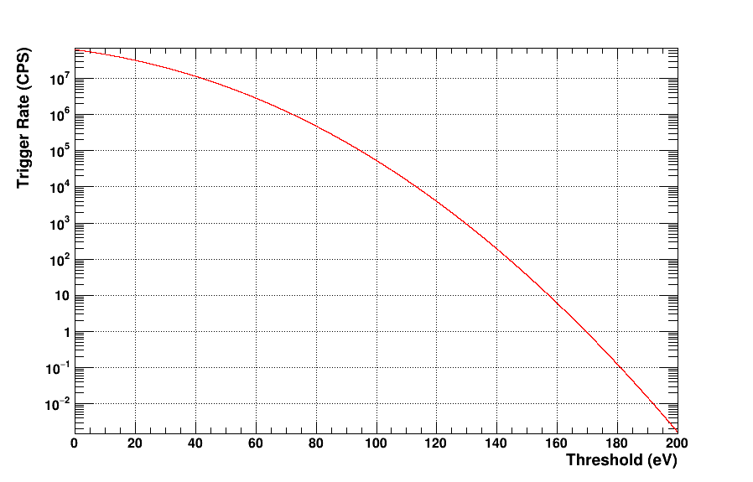
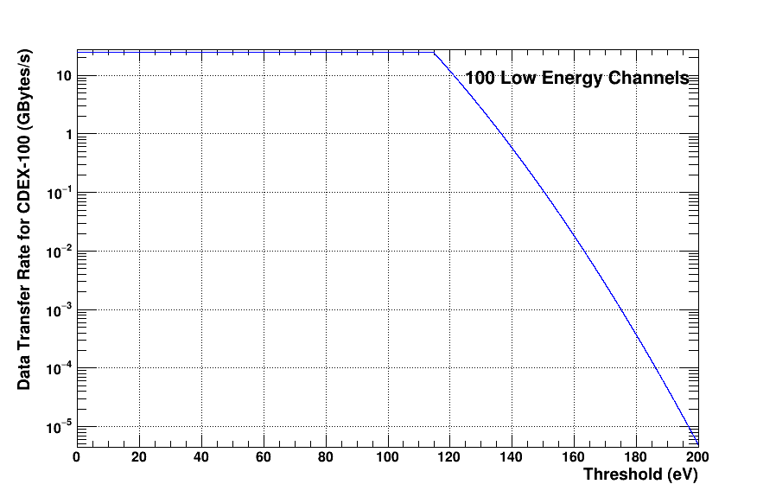
Motivation
CDEX：暗物质直接探测
WIMP (大质量弱相互作用粒子) 探测
高纯锗探测器暗物质直接探测ROI：0~20 keV
实验关键
  本底水平
  探测阈值
  曝光量
CDEX现状和目标：
  本底水平：2 cpkkd → 0.01 cpkkd @1keV
  数据分析阈值：160 eV → 100 eV
  CDEX-10 → CDEX-50，10kg ∙ year → 50kg ∙ year
降低探测阈值
  降低ASIC前放及读出电子学系统噪声贡献
  “无触发”读出
  复杂数字滤波方法及神经网络在线触发判选
  高带宽读出电子学系统
噪声误触发率 v.s. 能量阈值
数据传输带宽 v.s. 能量阈值

Slide 4
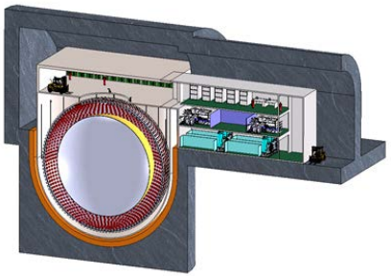
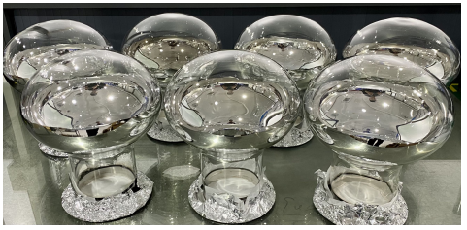
Motivation
锦屏中微子实验：MeV量级的太阳中微子、地球中微子和超新星遗迹中微子
掺杂（Li）液闪及其他可替换的靶物质
实验关键
  中微子能谱解谱
  探测介质类型及体积
  高速、高带宽多通道波形采样读出电子学
锦屏中微子实验现状和目标：
  液闪质量：1吨 → 百吨（2026年） → 千吨
  光电倍增管：30只 → 2000~8000只（直径20cm）
  电子学通道：
  30路 → 2000~8000路/4000~16000路（双增益）
触发方式
  符合触发
  “无触发”读出
  顶点重建
  波形分析方法神经网络时间、能量重建

Slide 5
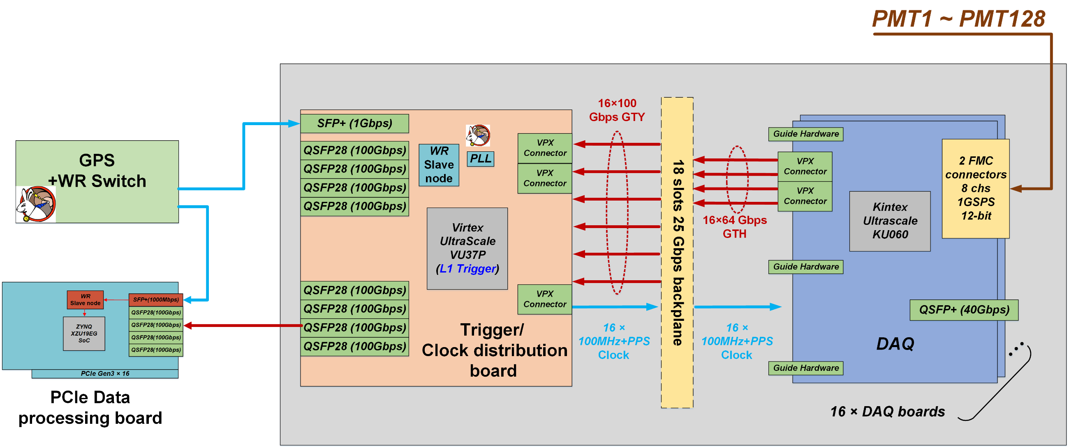
2. 无触发波形数字化与高带宽读出架构
优势：
  高采样率，高采样精度（1GSPS，12-bit）
  前端无触发、无死时间数据上传汇总
  高读出带宽（100Gbps）
  高带宽、大容量实时缓存（8GB，460GB/s）
  丰富的计算资源（9024个DSP，1340k LUTs）

Slide 6
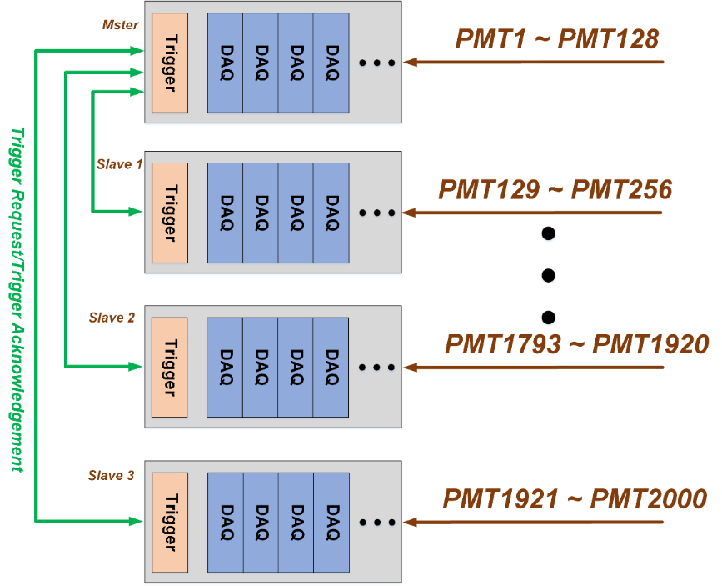
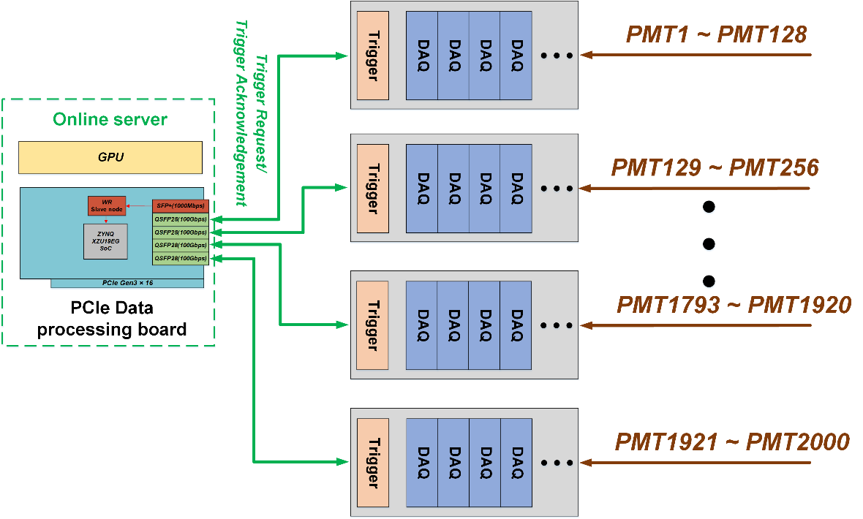
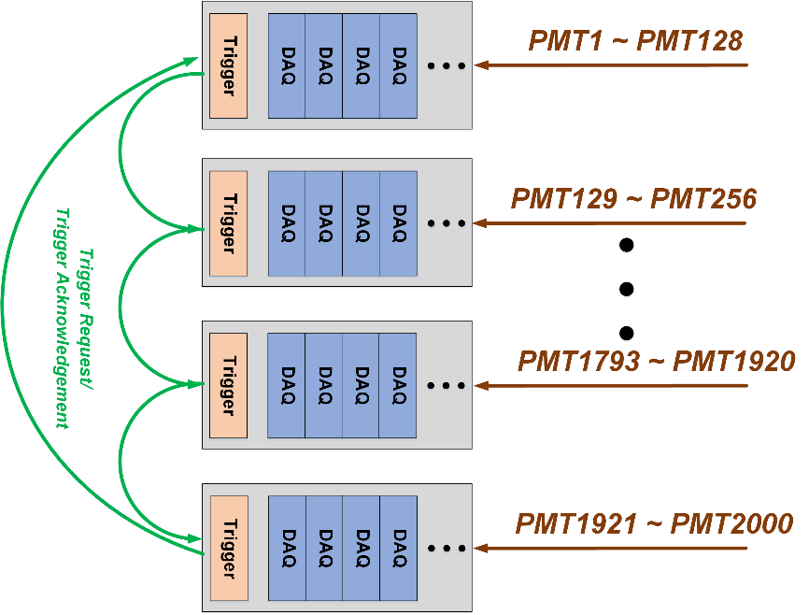
2. 无触发波形数字化与高带宽读出架构
多机箱之间互联架构的实现：
方案一：所有机箱的触发请求汇总到一个主触发板上进行全局触发
方案二：所有机箱的触发请求汇总到PCIe数据处理板上进行全局触发
方案三：环形融合拓扑，所有机箱并行计算，交互并进行全局触发

Slide 7
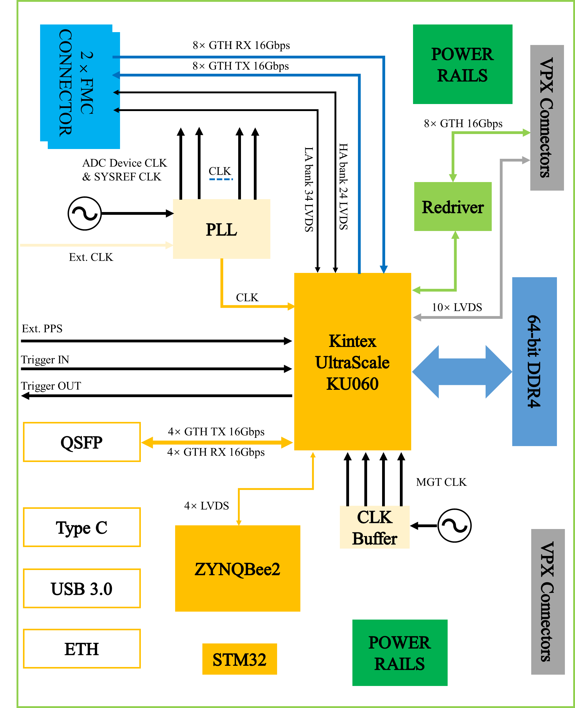
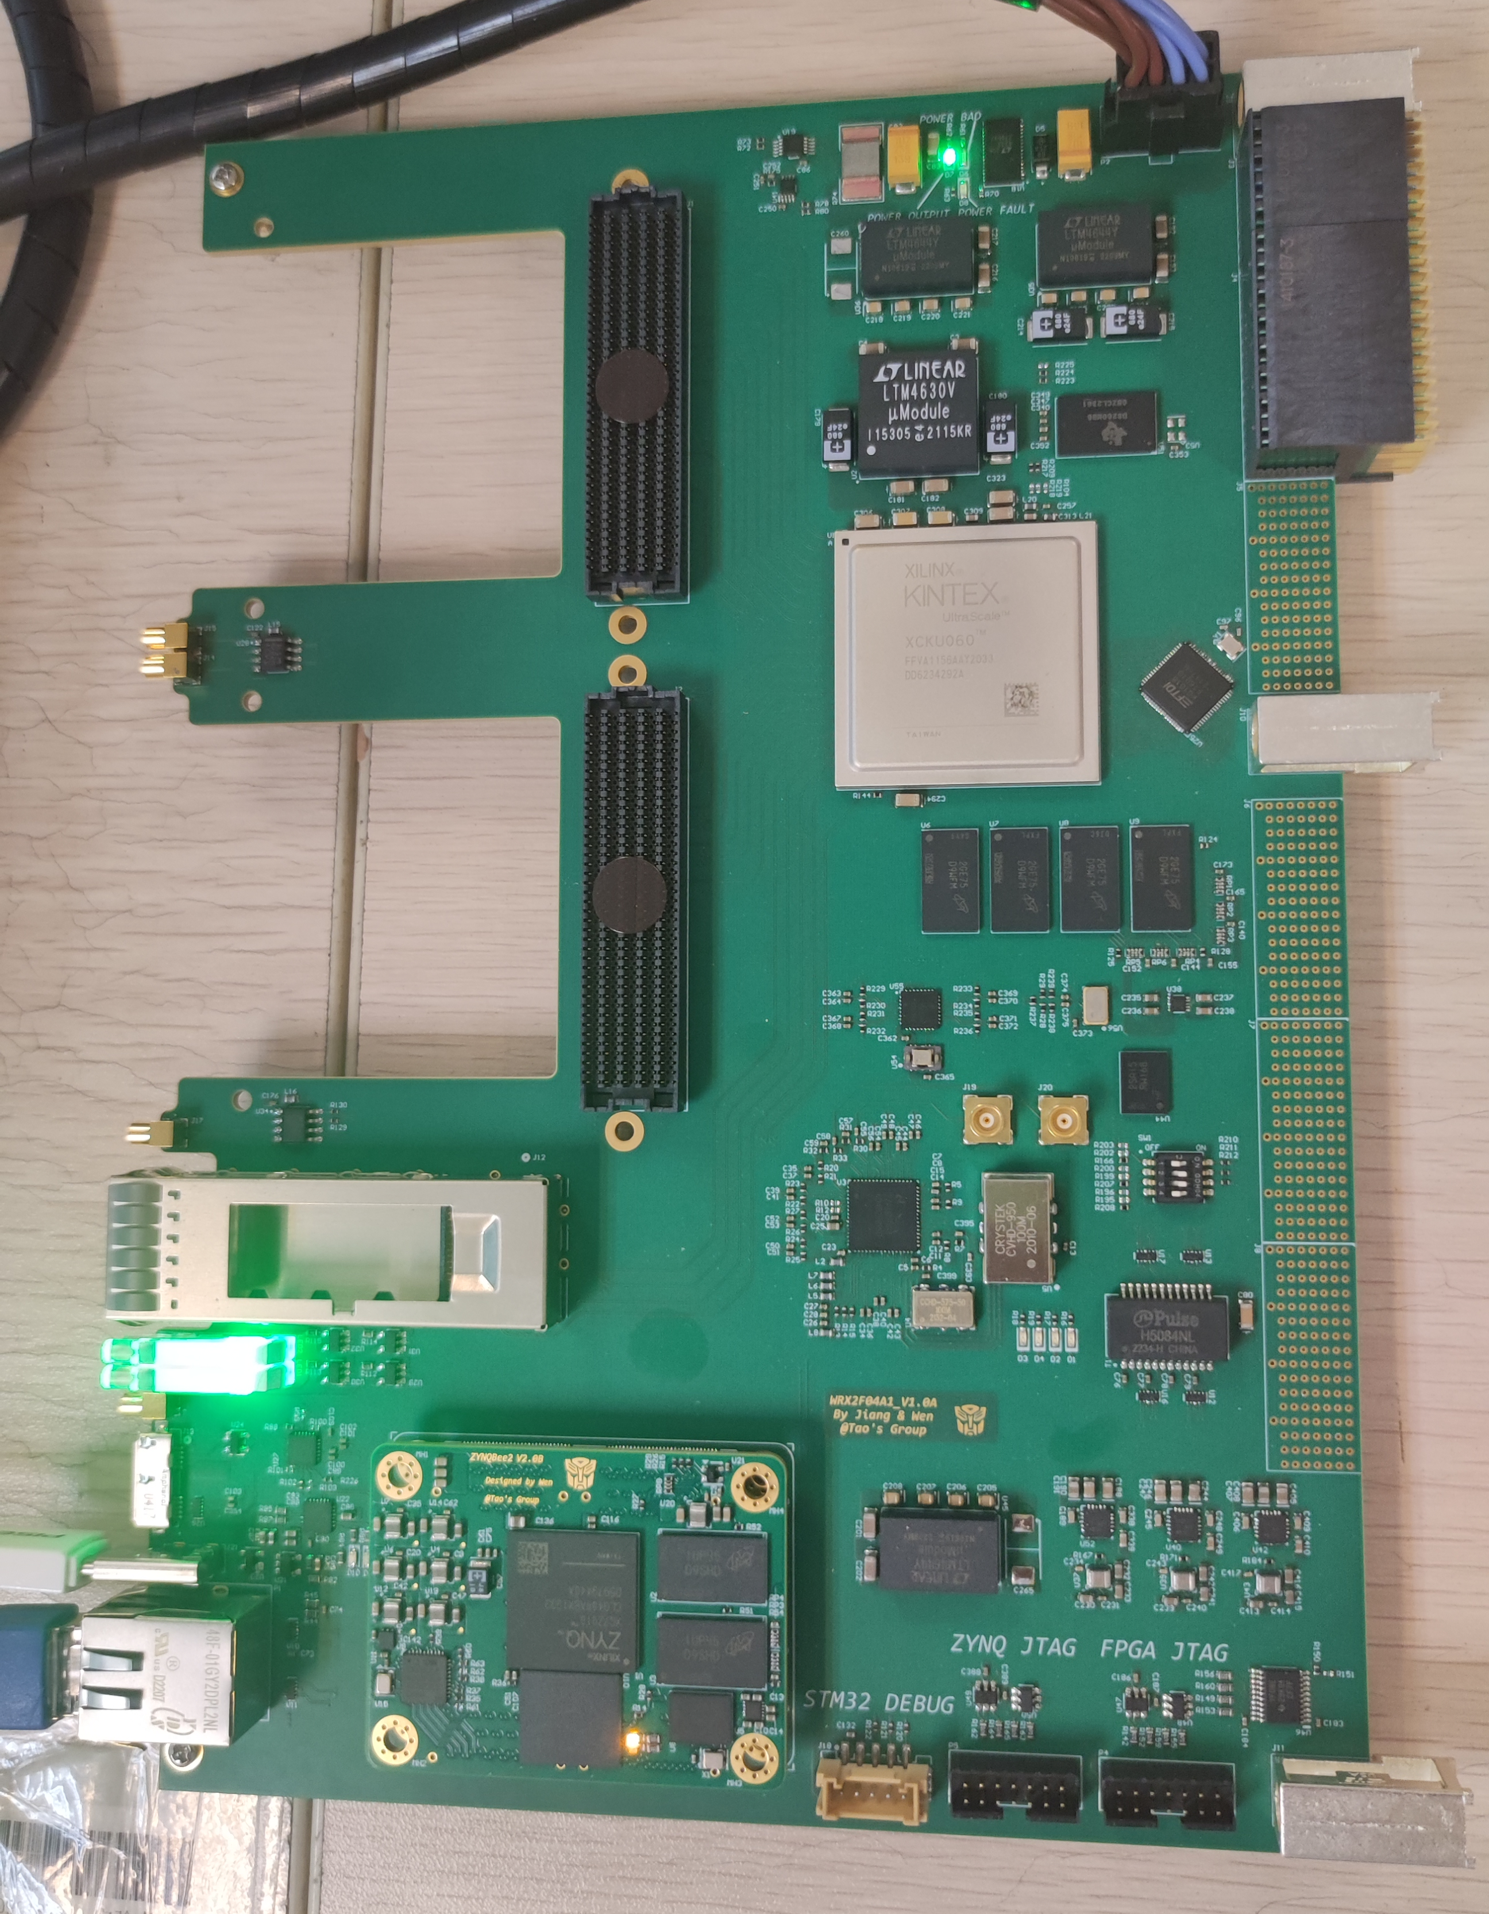
3. 硬件设计
无触发波形数字化与高带宽读出硬件设计
波形采样系统
  6U-VPX标准
  底板+FMC子卡架构
  16层盘中孔工艺
  主控芯片：KU060
  64-bit DDR4
  USB3.0 (读写速度>2.8Gbps)
  背板8对GTH高速收发链路（64Gbps）
  每个FMC子卡58路LVDS
  每个FMC子卡16对GTH高速收发链路

Slide 8
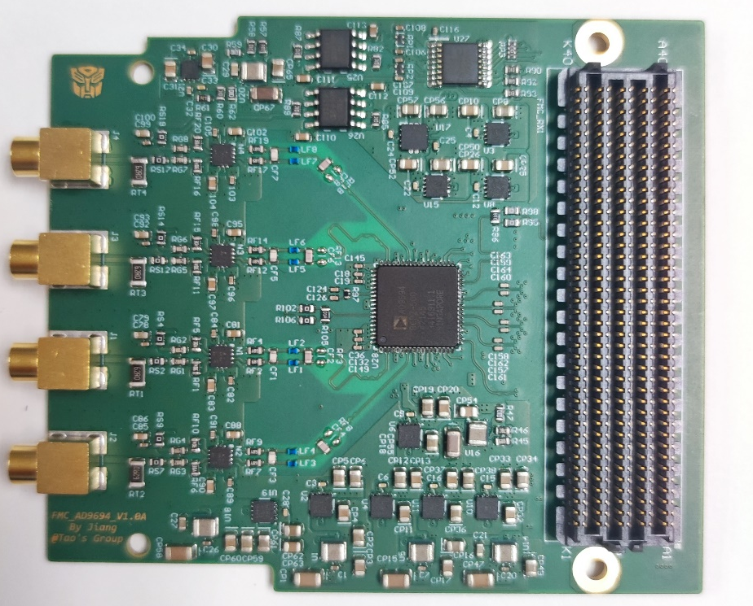
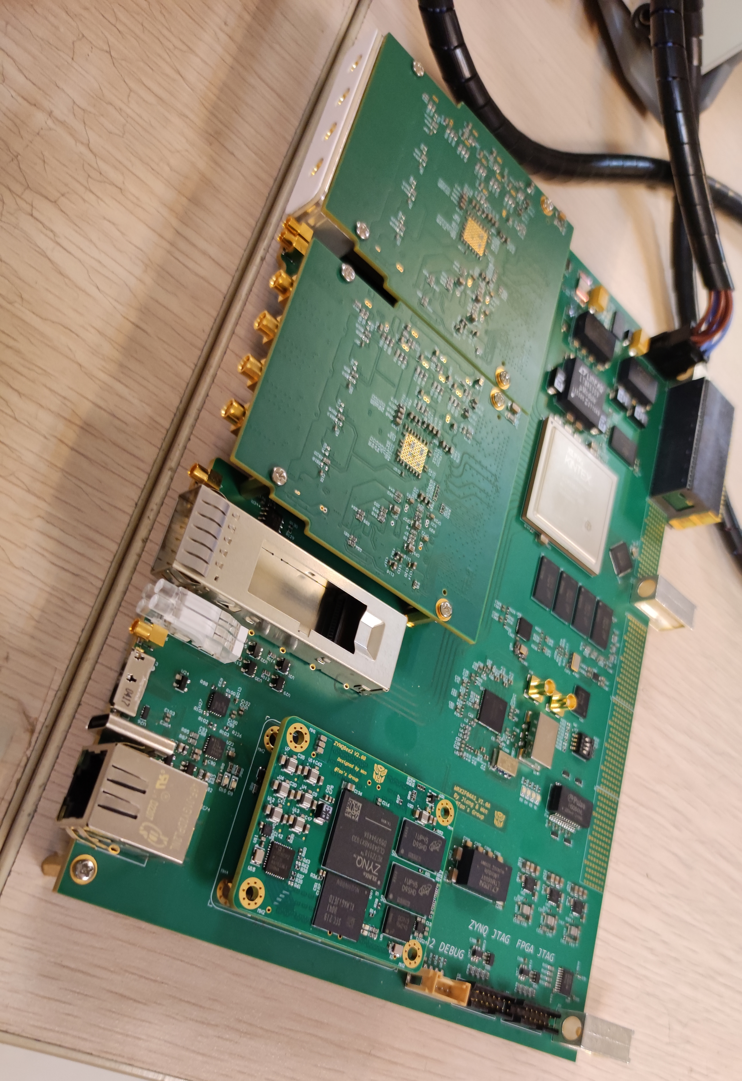
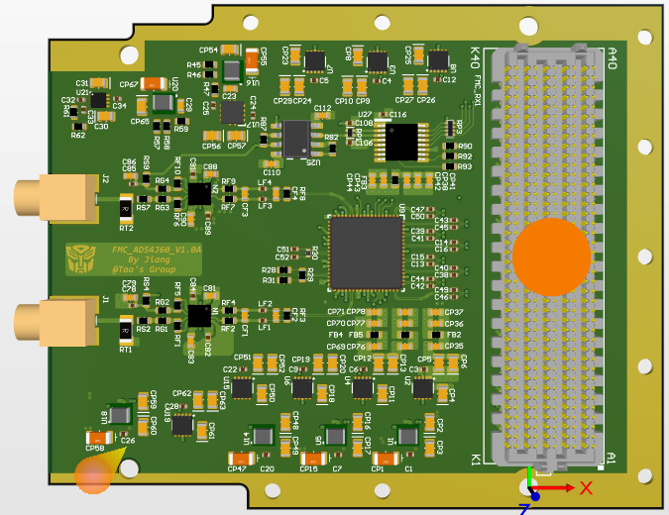
3. 硬件设计
无触发波形数字化与高带宽读出硬件设计
500MSPS ADC FMC子卡
  基于ADI AD9694
  4通道500MSPS，14-bit
  JESD204B输出接口
1GSPS ADC FMC子卡
  基于TI ADS54J60
  2通道1GSPS，16-bit
  JESD204B输出接口
5GSPS/10GSPS ADC FMC子卡
  基于TI ADC12DJ5200RF
  2通道5GSPS，12-bit
  1通道10GSPS，12-bit
  JESD204B输出接口

Slide 9
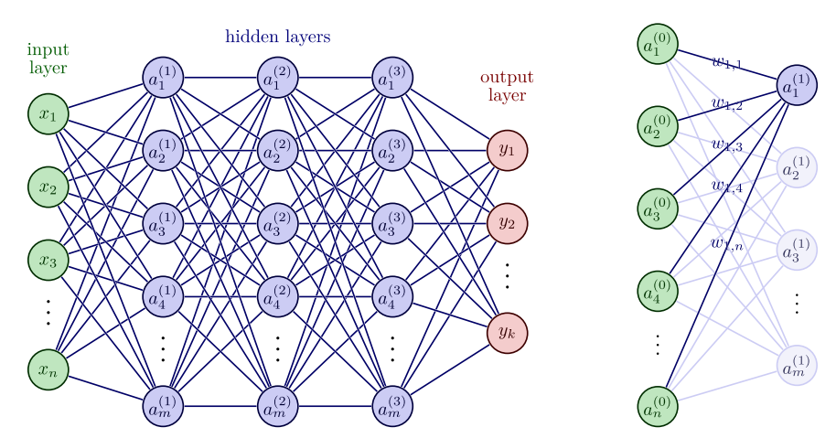
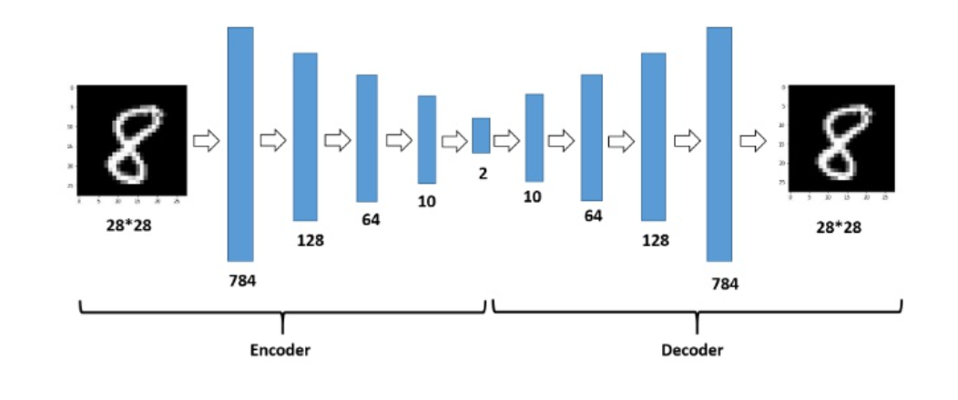
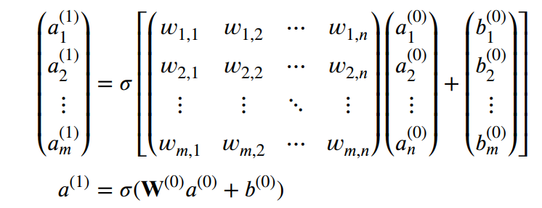
4. 在线触发与数据传输模式
基于FPGA在线计算的无触发解决方案
基于GPU在线计算的无触发解决方案
全连接神经网络：
    左右两侧为输入、输出层，中间为隐藏层，每层内部神经元互不相连，第N层每个神经元则均与第N-1层所有神经元相连
自编码器：
  由编码器和解码器组成：
    编码器：高维输入 → 低维隐变量，获取输入数据隐含的抽象特征
    解码器：低维隐变量重新映射至输入空间，重构输入数据

Slide 10
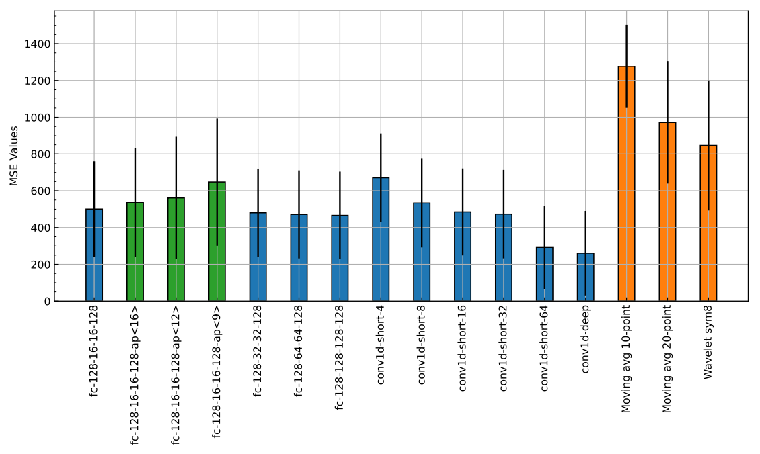
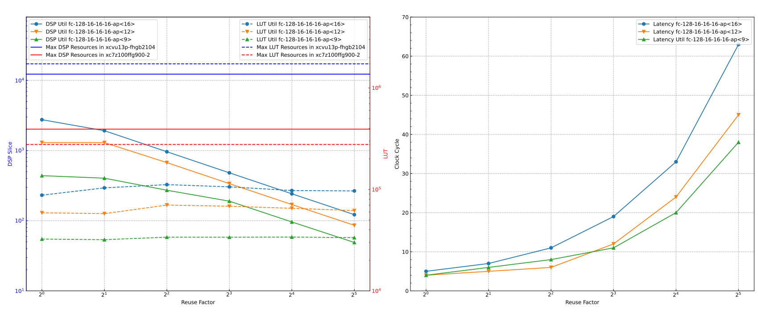
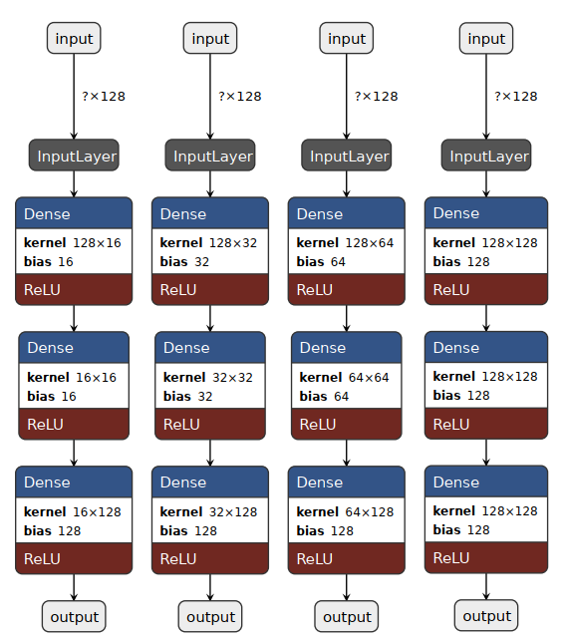
4. 在线触发与数据传输模式
基于FPGA在线计算的无触发解决方案
Fc-128-16-16-128结构的全连接自编码器
相比于全精度模型，量化为ap<16>和ap<12>的模型精度损失不大，量化为ap<9>的模型在MSE指标上要高出100左右
ap<16>下，需要2754个DSP单元和98850个LUT单元
ap<9>下，需要49个DSP单元和33458个LUT单元

Slide 11
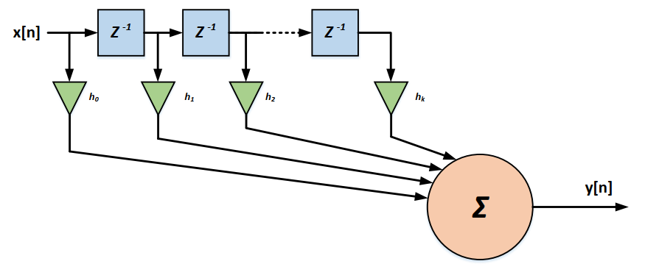
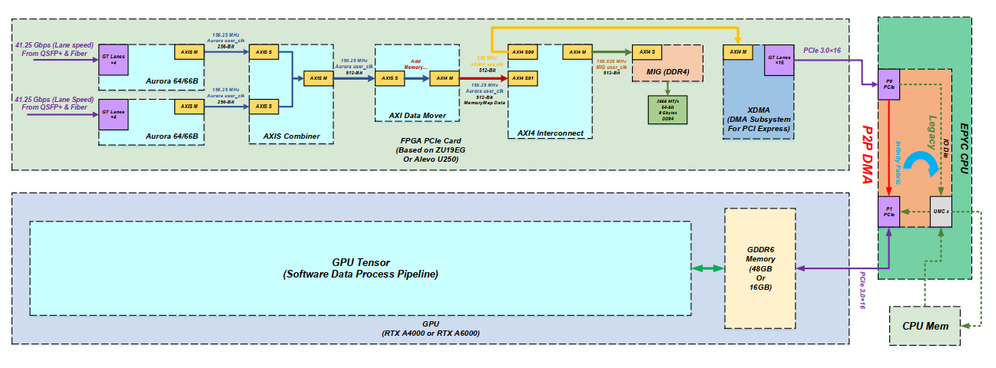
4. 在线触发与数据传输模式
基于GPU在线计算的无触发解决方案
  线性最优滤波：FIR滤波器，长序列单次卷积计算
  最擅长进行此类计算的设备：GPU
FPGA连续数据采集 + 高带宽数据传输 + GPU在线计算
  DAQ板 → Aurora 64/66B → FPGA PCIe采集卡 (Alevo U50 or …)
  FPGA PCIe采集卡 ← PCIe P2P DMA → GPU
  支持PCIe 3.0×16，latency ~ 1us

Slide 12
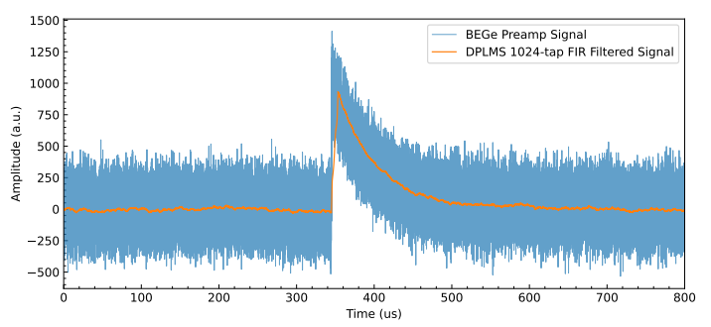
4. 在线触发与数据传输模式
FPGA连续数据采集 + 高带宽数据传输 + GPU在线计算
  U50、自研PCIe采集卡、RTX A4000
  FPGA PCIe采集卡 → PC → GPU 带宽 ~5GB/s
  FPGA PCIe采集卡 ← PCIe P2P DMA → GPU 最大带宽 ~11GB/s
  GPU部署DPLMS 1024-tap算法在线计算

Slide 13
5. 总结与展望
  无触发波形数字化与高带宽读出系统为前沿物理实验的在线触发提供了更多的可能
  在未来CDEX实验，有望实现低能事例的搜寻，进一步降低数据分析阈值
  在未来锦屏中微子中，有望实现更偏向物理的触发方式，排除本底的同时保留物理事例
  …

Slide 14
谢谢

Slide 15
附录

Slide 16
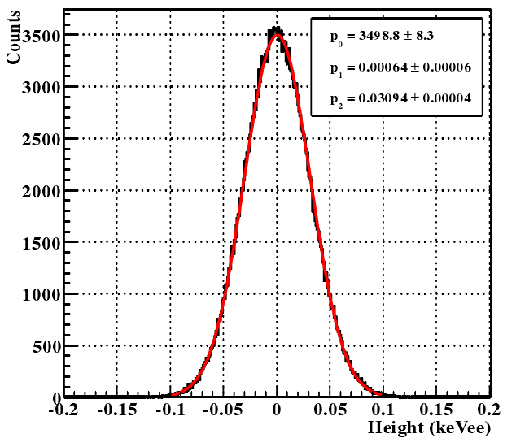
CDEX-100阵列读出电子学研制
CDEX-100 暗物质直接探测能量阈值 v.s. 数据带宽
  C1B系统噪声分布：
  CDEX-100 DAQ系统：
  在1s内，只考虑噪声，幅度(对应能量)超过 的点数应为
  噪声误触发率 v.s. 能量阈值 数据传输带宽 v.s. 能量阈值
C1B的系统噪声水平
(分段原因：设置数据包大小为120us，则最大计数率为1s/120us = 8333 Hz，超过此计数率，应以无间断采集计算)
Notes:
能量阈值计算公式来源于：
Mancuso, M., et al. "A method to define the energy threshold depending on noise level for rare event searches." Nuclear Instruments and Methods in Physics Research Section A: Accelerators, Spectrometers, Detectors and Associated Equipment 940 (2019): 492-496.

Slide 17
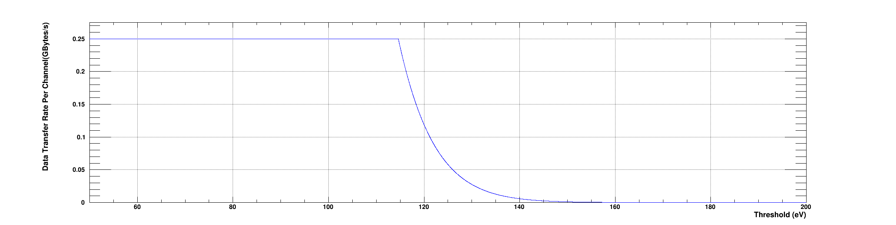
CDEX-100阵列读出电子学研制
CDEX-100 暗物质直接探测能量阈值 v.s. 数据带宽
噪声σ=30 eV |  | 单通道 125 MSPS / 16-bit 每个数据包120us记录长度 |  | CDEX-100 100个低能量探测通道 125 MSPS / 16-bit 每个数据包120us记录长度
Threshold (eV) | 噪声触发计数率 (cps) | 噪声触发读出带宽 (GB/s) | 噪声触发数据量 (TB/day) | 噪声触发读出带宽 (GB/s) | 噪声触发数据量 (TB/day)
160 | 6.026 | 0.000175 | 0.0142 | 0.0175 | 1.48
120 | 6775.259 | 0.2033 | 15.9656 | 20.33 | 1596.56
100(无触发传输) |  | 0.25 | 20.5994 | 25 | 2109.38

Slide 18
神经网络自编码器的FPGA在线部署：资源消耗及推理时延
以fc-128-16-16-128为例 （如果输出给压缩信息？比如给出64输出）
  FPGA资源消耗
    在最高定点精度 ap<16>下，设置DSP复用率为1（即最低推理时延），其需要占用2754个DSP单元和98850个LUT单元，推理时延为5个时钟周期
    在ap<9>下，设置DSP复用率为32，需要49个DSP单元和33458个LUT单元，推理延时为38个时钟周期（可在xc7z100 soc上进行部署）

Slide 19
3. 无触发读出解决方案数据传输模式
基于FPGA在线计算的无触发解决方案
  复杂触发算法（如神经网络自编码器降噪+梯形成形）经剪枝、定点量化后，直接部署于FPGA的数据通路中
  以fc-128-16-16-128-ap<9>的部署为例，在单卡部署32通道情况下，需要消耗Xilinx Alevo U250 12.8%的DSP资源及61.1%的LUT资源
  该无触发方案优点：
    数据处理的流水线可控度高，延迟明确，设计合理的情况下几乎不会出现数据包阻塞
    FPGA端算法部署延迟极低，相同算法推理速度相比GPU有明显优势，且可在很小的Batch Size下，快速得出结果，反馈时延小
  该无触发方案缺点：
    对FPGA资源容量要求很高，比如在以上算法部署中，就无法使用基于ZU19EG的PCIe采集卡
    FPGA固件程序开发难度大，算法部署、调试难度及用时要远超在GPU端进行算法开发和部署
    FPGA在大规模计算下只能进行定点数量化后的运算，计算结果精度不及GPU的浮点数计算精度

Slide 20
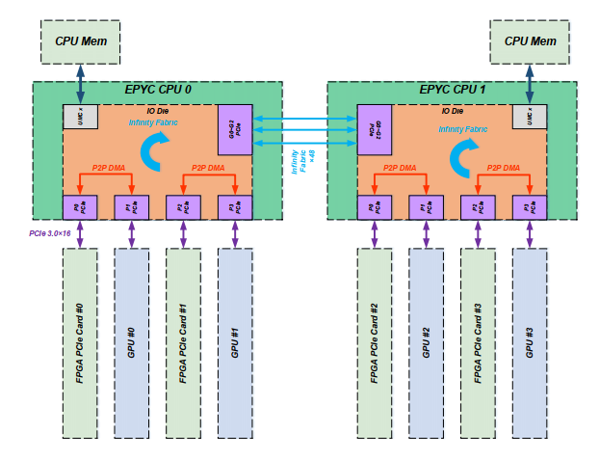
3. 无触发读出解决方案数据传输模式
基于GPU在线计算的无触发解决方案
  以一台搭载双路AMD EPYC 7002的Super Micro 4124GS-TNR服务器为例
    满足128通道无触发计算要求的FPGA采集卡及GPU部署模式：以交错方式在主板上进行PCIe P2P DMA数据传输
  该无触发方案优点
    FPGA只负责数据转发、缓存和触发信息交互，资源开销小，固件
    使用GPU进行浮点数计算，无需考虑量化损失问题
    面向GPU的算法处理流水线是软件层面的，容易实现算法更新和部署
    在线服务器中所用硬件均可采用COTS器件，基本无需定制
  该无触发方案缺点
    P2P DMA的传输时延、GPU计算时延可能会有浮动，有出现数据阻塞的风险
    超低延迟GPU端算法的开发与部署也并非易事
    需要购买额外的GPU

